Slide 1
과목_학년학기_단원 | suhi_p_0401_06
차시명 | 02 수의 배열에서 규칙을 찾아볼까요
파일명 | suhi_p_0401_06_0002
검토 | 담당
수학팀 | 김윤희
문서 HISTORY
번호 | 버전 | 문서 작성일 | 내용 비고 | 작성자 (내선번호) | 검토자
1 | V 1.0 | 2022.02.27 | 문서 발생 | 김예인
2 | V 1.0 | 2022.03.04 | 1차 검수 |  | 김윤희
3 | V 2.0 | 2022.03.04 | 2차 검수 |  | 김예림
4 | V 3.0 | 2022.03.07 | 문서 수정 | 김윤희
5
6
7
8
9
10
11

Slide 2
학습 단계 | 파일명 | 페이지 정보 | 프레임 수 | 자료 형태 (동영상, 애니메이션, 노래)
 | suhi_p_0401_06_0002.html | 수학 익힘 82~83쪽 | 1 | Html5
총 프레임 수 |  |  | 1

Slide 3

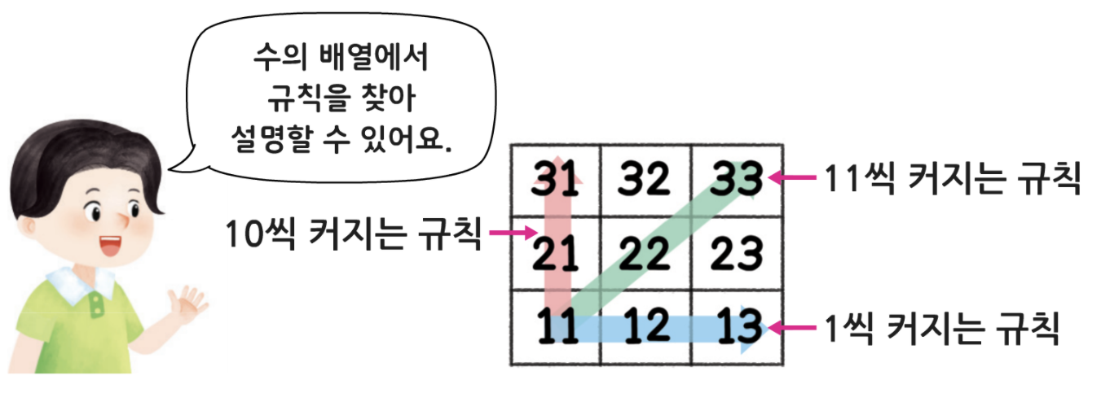
4-1
6. 규칙 찾기
02 수의 배열에서 규칙을 찾아볼까요
Θ Description & Function
수의 배열에서 규칙을 찾아볼까요 │ 82~83쪽
개념 정리 페이지
텍스트 지우고 새로 써 주세요.
개념 정리
1
2
3
4
5
6
#1
수의 배열에서
규칙을 찾아
설명할 수 있어요.
#2
11씩 커지는 규칙
10씩 커지는 규칙
1씩 커지는 규칙
삽화 파일명 | content.png 박만구 수학 4-1 지도서\app\resource\contents_sub\lesson06\ops\ms_lesson06\images\ms_41_6_01\ms_41_6_01_01_01

Slide 4

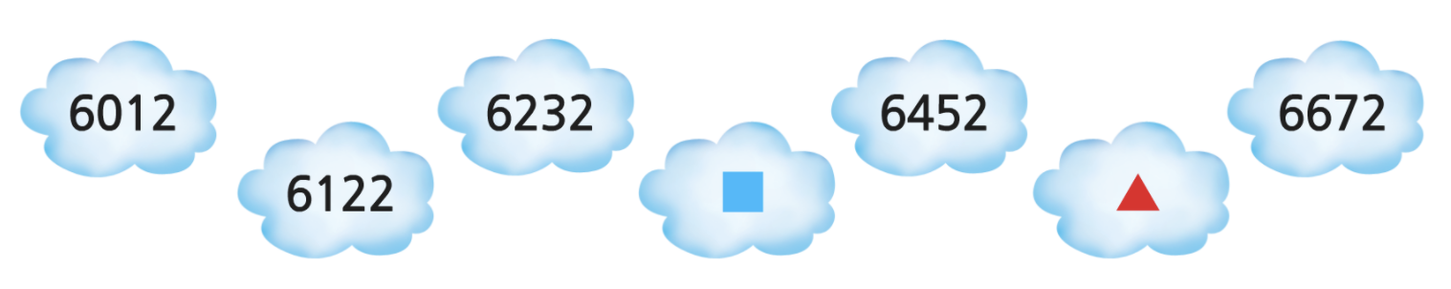




4-1
6. 규칙 찾기
02 수의 배열에서 규칙을 찾아볼까요
Θ Description & Function
수의 배열에서 규칙을 찾아볼까요 │ 82~83쪽
3
5
풀 팝업창(다음 슬라이드)
풀이 확인 팝업창(#1 다음 슬라이드)
답 칸 클릭하면 답 나타남. 정답 확인 버튼은 정답 가리기로 토글 됨.
개념 정리
1
2
4
6
수 배열의 규칙에 따라 ■, ▲에 알맞은 수를 구해 보세요.
6012
6232
6452
6672
6122
■ :
6342
▲ :
6562
#1
#2
#3
삽화 파일명 | bg.png 박만구 수학 4-1 지도서\app\resource\contents_sub\lesson06\ops\ms_lesson06\images\ms_41_6_01\ms_41_6_01_02_01

Slide 5



4-1
6. 규칙 찾기
02 수의 배열에서 규칙을 찾아볼까요
Θ Description & Function
<쌍둥이 문제 버튼 클릭 시 나타나는 화면>
활동지 다운로드 버튼. 다운로드 되는 파일은 (4-1-6)수학익힘쌍둥이_02차시.hwp
답 칸 클릭하면 답 나타남. 정답 확인 버튼은 정답 가리기로 토글 됨.
수 배열의 규칙에 따라 ■, ▲에 알맞은 수를 구해 보세요.
1623
2624
3625
■
5627
▲
7629
■ :
4626
▲ :
6628
#1
#2
삽화 파일명 | bg_more.svg 박만구 수학 4-1 지도서\app\resource\contents_sub\lesson06\ops\ms_lesson06\images\ms_41_6_01\ms_41_6_01_02_01

Slide 6
4-1
6. 규칙 찾기
02 수의 배열에서 규칙을 찾아볼까요
Θ Description & Function
수의 배열에서 규칙을 찾아볼까요 │ 82~83쪽
3
5
< 풀이 확인 클릭 시 나타나는 화면>
개념 정리
1
2
4
6
수 배열의 규칙에 따라 ■, ▲에 알맞은 수를 구해 보세요.
6012
6232
6452
6672
6122
풀이
오른쪽으로 갈수록 110만큼 커지는 규칙이므로 6232 다음에는 6342이고, 6452 다음에는 6562입니다.
■ :
6342
▲ :
6562

Slide 7

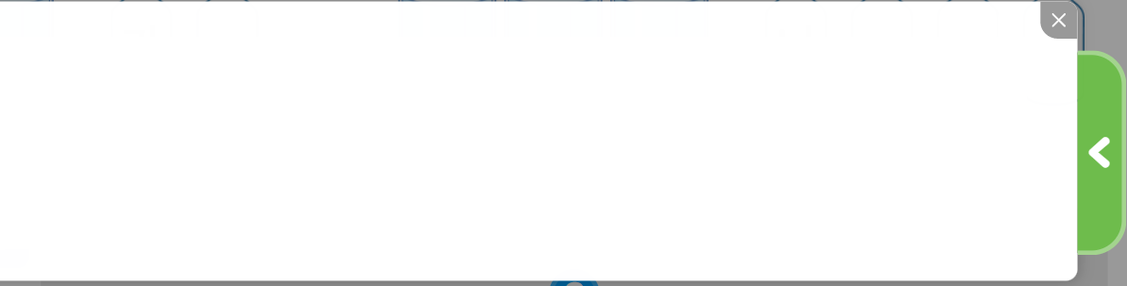


4-1
6. 규칙 찾기
02 수의 배열에서 규칙을 찾아볼까요
Θ Description & Function
수의 배열에서 규칙을 찾아볼까요 │ 82~83쪽
3
5
대발문 팝업창. 첫 진입화면에서 팝업이 열리고 X버튼 클릭하면 닫힘. 이후 화살표 버튼 클릭하면 다시 열림. 열렸을 때 화면입니다.
개념 정리
1
2
4
6
■에 알맞은 수를 구해 보세요.
131 | 133 | 135 | 137 | 139 | 141
143 | 145 | 147 | 149 | 151 | 153
155 | 157 | 159 | 161 | 163
167 | 169 | 171 | 173
179 | 181 | 183 | 185 |  | ■
[ ~ ]
수 배열표를 보고 물음에 답하세요.
#1
189

Slide 8
4-1
6. 규칙 찾기
02 수의 배열에서 규칙을 찾아볼까요
Θ Description & Function
수의 배열에서 규칙을 찾아볼까요 │ 82~83쪽
3
5
풀 팝업창(다음 슬라이드)
풀이 확인 팝업창(#1 풀 팝업창 다음 슬라이드)
답 칸 클릭하면 답 나타남. 정답 확인 버튼은 정답 가리기로 토글 됨.
대발문 팝업창. 첫 진입화면에서 팝업이 열리고 X버튼 클릭하면 닫힘. 이후 화살표 버튼 클릭하면 다시 열림. 닫혔을 때 화면입니다.
개념 정리
1
2
4
6
■에 알맞은 수를 구해 보세요.
131 | 133 | 135 | 137 | 139 | 141
143 | 145 | 147 | 149 | 151 | 153
155 | 157 | 159 | 161 | 163
167 | 169 | 171 | 173
179 | 181 | 183 | 185 |  | ■
#4
189
#1
#2
#3
삽화 파일명 | img_01.svg 박만구 수학 4-1 지도서\app\resource\contents_sub\lesson06\ops\ms_lesson06\images\ms_41_6_01\ms_41_6_01_03_01

Slide 9

4-1
6. 규칙 찾기
02 수의 배열에서 규칙을 찾아볼까요
Θ Description & Function
<쌍둥이 문제 버튼 클릭 시 나타나는 화면>
활동지 다운로드 버튼. 다운로드 되는 파일은 (4-1-6)수학익힘쌍둥이_02차시.hwp
답 칸 클릭하면 답 나타남. 정답 확인 버튼은 정답 가리기로 토글 됨.
수 배열표를 보고 물음에 답하세요.
▲에 알맞은 수를 구해 보세요.
101 | 104 | 107 | 110 | 113 | 116
119 | 122 | 125 | 128 | 131 | 134
137 | 140 | 143 | 146 | 149 | 152
155 | 158 | 161 | 164 | 167 | 170
173 | 176 | 179 | 182 | ▲ | 188
185
#1
#2
삽화 파일명 | pop_img_01.svg 박만구 수학 4-1 지도서\app\resource\contents_sub\lesson06\ops\ms_lesson06\images\ms_41_6_01\ms_41_6_01_03_01

Slide 10
4-1
6. 규칙 찾기
02 수의 배열에서 규칙을 찾아볼까요
Θ Description & Function
수의 배열에서 규칙을 찾아볼까요 │ 82~83쪽
3
5
< 풀이 확인 클릭 시 나타나는 화면>
개념 정리
1
2
4
6
■에 알맞은 수를 구해 보세요.
131 | 133 | 135 | 137 | 139 | 141
143 | 145 | 147 | 149 | 151 | 153
155 | 157 | 159 | 161 | 163
167 | 169 | 171 | 173
179 | 181 | 183 | 185 |  | ■
풀이
#4
방향으로 2만큼 커지는 규칙이 있으므로 ■에 알맞은 수는 189입니다.
189
삽화 파일명 | bb_01_0003.png 박만구 수학 4-1 지도서\app\resource\contents_sub\lesson06\ops\ms_lesson06\images\ico

Slide 11

4-1
6. 규칙 찾기
02 수의 배열에서 규칙을 찾아볼까요
Θ Description & Function
수의 배열에서 규칙을 찾아볼까요 │ 82~83쪽
3
5
풀 팝업창(다음 슬라이드)
풀이 확인 팝업창(#1 다음 슬라이드)
답 칸 클릭하면 답 나타남. 정답 확인 버튼은 정답 가리기로 토글 됨.
대발문 팝업창. 문제 2번과 같은 팝업창인데 여기에서는 첫 진입화면에 팝업이 열리지 않고 화살표 버튼 클릭해야 열리도록 해주세요. 닫혔을 때 화면입니다
개념 정리
1
2
4
6
색칠된 곳에서 규칙을 찾아보세요.
#4
131 | 133 | 135 | 137 | 139 | 141
143 | 145 | 147 | 149 | 151 | 153
155 | 157 | 159 | 161 | 163
167 | 169 | 171 | 173
179 | 181 | 183 | 185 |  | ■
규칙
↓방향으로 12만큼 커지는 규칙이 있습니다.
#1
#2
#3
삽화 파일명 | img_02.svg 박만구 수학 4-1 지도서\app\resource\contents_sub\lesson06\ops\ms_lesson06\images\ms_41_6_01\ms_41_6_01_04_01

Slide 12
4-1
6. 규칙 찾기
02 수의 배열에서 규칙을 찾아볼까요
Θ Description & Function
<쌍둥이 문제 버튼 클릭 시 나타나는 화면>
활동지 다운로드 버튼. 다운로드 되는 파일은 (4-1-6)수학익힘쌍둥이_02차시.hwp
답 칸 클릭하면 답 나타남. 정답 확인 버튼은 정답 가리기로 토글 됨.
수 배열표를 보고 물음에 답하세요.
색칠된 곳에서 규칙을 찾아보세요.
101 | 104 | 107 | 110 | 113 | 116
119 | 122 | 125 | 128 | 131 | 134
137 | 140 | 143 | 146 | 149 | 152
155 | 158 | 161 | 164 | 167 | 170
173 | 176 | 179 | 182 | ▲ | 188
규칙
↓방향으로 18씩 커지는 규칙이 있습니다.
#1
#2
삽화 파일명 | img_02.svg 박만구 수학 4-1 지도서\app\resource\contents_sub\lesson06\ops\ms_lesson06\images\ms_41_6_01\ms_41_6_01_04_01

Slide 13
4-1
6. 규칙 찾기
02 수의 배열에서 규칙을 찾아볼까요
Θ Description & Function
수의 배열에서 규칙을 찾아볼까요 │ 82~83쪽
3
5
< 풀이 확인 클릭 시 나타나는 화면>
개념 정리
1
2
4
6
색칠된 곳에서 규칙을 찾아보세요.
131 | 133 | 135 | 137 | 139 | 141
143 | 145 | 147 | 149 | 151 | 153
155 | 157 | 159 | 161 | 163
167 | 169 | 171 | 173
179 | 181 | 183 | 185 |  | ■
풀이
149는 137보다 12만큼 더 큰 수이고, 161은 149보다 12만큼 더 큰 수입니다. 이와 같이 색칠된 곳에는 방향으로 12만큼 커지는 규칙이 있습니다.
규칙
↓방향으로 12만큼 커지는 규칙이 있습니다.

Slide 14



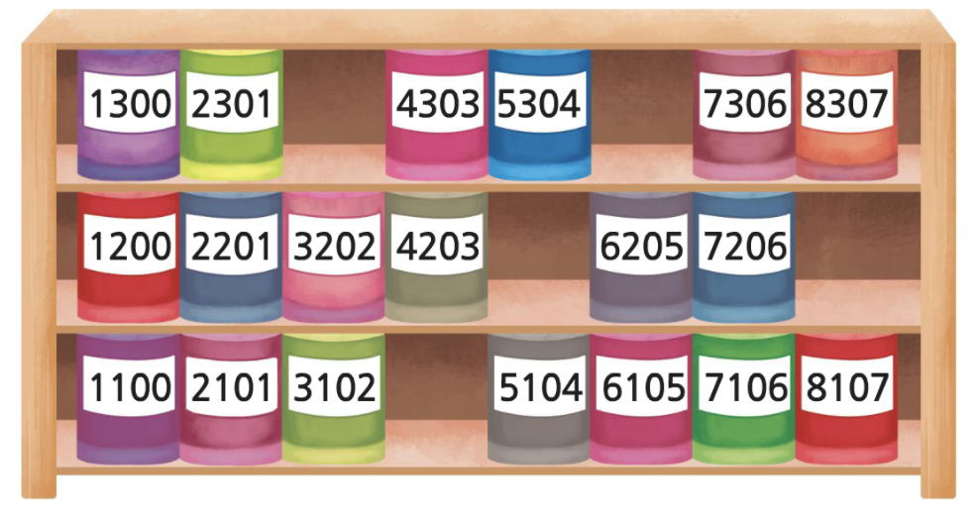
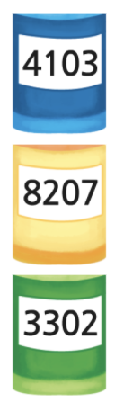
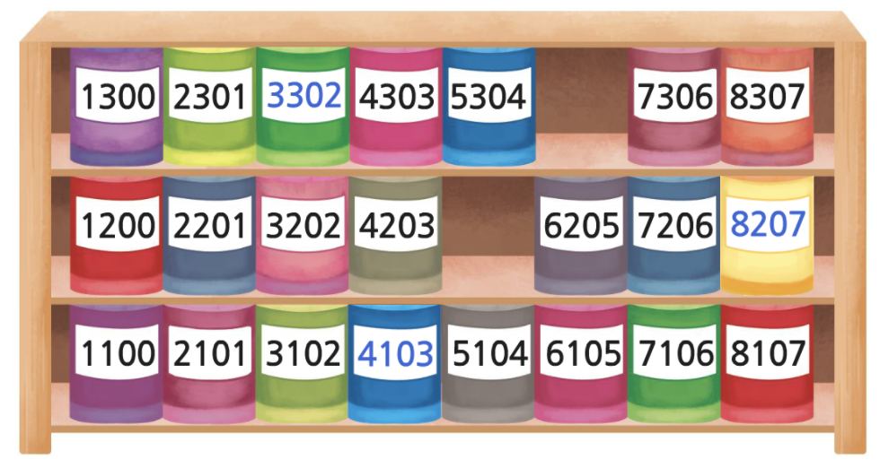
4-1
6. 규칙 찾기
02 수의 배열에서 규칙을 찾아볼까요
Θ Description & Function
수의 배열에서 규칙을 찾아볼까요 │ 82~83쪽
3
5
풀 팝업창(다음 슬라이드)
풀이 확인 팝업창(#1 다음 슬라이드)
답 칸 클릭하면 답 나타남. 정답 확인 버튼은 정답 가리기로 토글 됨.
드래그&드롭 기능으로 보기 속 책 이동할 수 있도록 함. 완성된 그림
<전자저작물 참고>
박만구 수학 4-1 지도서\app\resource\contents_sub\lesson06\ops\ms_lesson06\ms_41_6_01_05_01.html
5. 지시문 추가. 볼드 > 책, 드래그
개념 정리
1
2
4
6
책장에 꽂힌 책 배열을 보고 의 책을 알맞은 곳에 꽂아 보세요.
책을 드래그 할 수 있습니다.
#5
#4
#1
#2
#3
삽화 파일명 | bg.png / drag_item_01.png / drag_item_02.png / drag_item_03.png 박만구 수학 4-1 지도서\app\resource\contents_sub\lesson06\ops\ms_lesson06\images\ms_41_6_01\ms_41_6_01_05_01

Slide 15
4-1
6. 규칙 찾기
02 수의 배열에서 규칙을 찾아볼까요
Θ Description & Function
<쌍둥이 문제 버튼 클릭 시 나타나는 화면>
활동지 다운로드 버튼. 다운로드 되는 파일은 (4-1-6)수학익힘쌍둥이_02차시.hwp
직접 쓰기 기능. 정답 확인 버튼 클릭하면 직접 쓴 글씨는 사라지고 정답(파란색 텍스트) 나타남. 정답 확인 버튼은 정답 가리기로 토글 됨.
수 배열표를 보고 의 수를 알맞은 곳에 써넣으세요.
305 408
409 | 408 |  | 406 | 405 | 404 | 403 | 402
309 | 308 | 307 |  | 305 | 304 | 303 | 302
209 |  |  | 206 | 205 | 204 |  | 202
#1
#2
삽화 파일명 | bg_more.svg 박만구 수학 4-1 지도서\app\resource\contents_sub\lesson06\ops\ms_lesson06\images\ms_41_6_01\ms_41_6_01_05_01

Slide 16
4-1
6. 규칙 찾기
02 수의 배열에서 규칙을 찾아볼까요
Θ Description & Function
수의 배열에서 규칙을 찾아볼까요 │ 82~83쪽
3
5
< 풀이 확인 클릭 시 나타나는 화면>
개념 정리
1
2
4
6
책장에 꽂힌 책 배열을 보고 의 책을 알맞은 곳에 꽂아 보세요.
풀이
방향으로 100만큼 커지는 규칙이 있고, 방향으로 1001만큼 커지는 규칙이 있습니다. 따라서 4103은 4102의 아래에 있고, 8207은 7206의 오른쪽에 있으며, 3302는 2301의 오른쪽에 있습니다.

Slide 17



4-1
6. 규칙 찾기
02 수의 배열에서 규칙을 찾아볼까요
Θ Description & Function
수의 배열에서 규칙을 찾아볼까요 │ 82~83쪽
3
5
대발문 팝업창. 첫 진입화면에서 팝업이 열리고 X버튼 클릭하면 닫힘. 이후 화살표 버튼 클릭하면 다시 열림. 열렸을 때 화면입니다.
개념 정리
1
2
4
6
★, ♥에 알맞은 수를 구해 보세요.
÷ | 21 | 22 | 23 | 24 | 25 | 26
3 | 0 | 1 | 2 | 0 | 1 | 2
4 | 1 | 2 | 3 | 0 | 1 | 2
5 | 1 | 2 | 3 | 4 | 0 | 1
6 | 3 | 4 | 5 | ★ | 1 | 2
7 | 0 | 1 | ♥ | 3 | 4 | 5
[ ~ ]
수 배열표를 보고 물음에 답하세요.
#1
★ :
0
♥ :
2

Slide 18
4-1
6. 규칙 찾기
02 수의 배열에서 규칙을 찾아볼까요
Θ Description & Function
수의 배열에서 규칙을 찾아볼까요 │ 82~83쪽
3
5
풀 팝업창(다음 슬라이드)
풀이 확인 팝업창(#1 다음 슬라이드)
답 칸 클릭하면 답 나타남. 정답 확인 버튼은 정답 가리기로 토글 됨.
대발문 팝업창. 첫 진입화면에서 팝업이 열리고 X버튼 클릭하면 닫힘. 이후 화살표 버튼 클릭하면 다시 열림. 닫혔을 때 화면입니다.
개념 정리
1
2
4
6
★, ♥에 알맞은 수를 구해 보세요.
÷ | 21 | 22 | 23 | 24 | 25 | 26
3 | 0 | 1 | 2 | 0 | 1 | 2
4 | 1 | 2 | 3 | 0 | 1 | 2
5 | 1 | 2 | 3 | 4 | 0 | 1
6 | 3 | 4 | 5 | ★ | 1 | 2
7 | 0 | 1 | ♥ | 3 | 4 | 5
#4
★ :
0
♥ :
2
#1
#2
#3
삽화 파일명 | img_01.svg / img_02.svg / bb_01_0006.png / bb_01_0005.png 박만구 수학 4-1 지도서\app\resource\contents_sub\lesson06\ops\ms_lesson06\images\ms_41_6_01\ms_41_6_01_06_01

Slide 19
4-1
6. 규칙 찾기
02 수의 배열에서 규칙을 찾아볼까요
Θ Description & Function
<쌍둥이 문제 버튼 클릭 시 나타나는 화면>
활동지 다운로드 버튼. 다운로드 되는 파일은 (4-1-6)수학익힘쌍둥이_02차시.hwp
답 칸 클릭하면 답 나타남. 정답 확인 버튼은 정답 가리기로 토글 됨.
수 배열표를 보고 물음에 답하세요.
■, ▼에 알맞은 수를 구해 보세요.
÷ | 21 | 23 | 25 | 27 | 29 | 31
5 | 1 | 3 | 0 | 2 | 4 | 1
6 | 3 | 5 | 1 | 3 | 5 | 1
7 | 0 | 2 | 4 | 6 | 1 | 3
8 | 5 | 7 | 1 | 3 | ■ | 7
9 | 3 | 5 | 7 | ▼ | 2 | 4
■ :
5
▼ :
0
#1
#2
삽화 파일명 | pop_img_01.svg / pop_img_02.svg / bb_01_0003.png / bb_01_0007.png 박만구 수학 4-1 지도서\app\resource\contents_sub\lesson06\ops\ms_lesson06\images\ms_41_6_01\ms_41_6_01_06_01

Slide 20
4-1
6. 규칙 찾기
02 수의 배열에서 규칙을 찾아볼까요
Θ Description & Function
수의 배열에서 규칙을 찾아볼까요 │ 82~83쪽
< 풀이 확인 클릭 시 나타나는 화면>
개념 정리
1
2
3
4
5
6
★, ♥에 알맞은 수를 구해 보세요.
÷ | 21 | 22 | 23 | 24 | 25 | 26
3 | 0 | 1 | 2 | 0 | 1 | 2
4 | 1 | 2 | 3 | 0 | 1 | 2
5 | 1 | 2 | 3 | 4 | 0 | 1
6 | 3 | 4 | 5 | ★ | 1 | 2
7 | 0 | 1 | ♥ | 3 | 4 | 5
풀이
배열표의 수는 세로 방향에서 가장 위에 있는 수를 가로 방향에서 가장 왼쪽에 있는 수로 나누었을 때 나머지입니다.
24÷6=4이므로 ★에 알맞은 수는 0입니다.
23÷7=3· · ·2이므로 ♥에 알맞은 수는 2입니다.
★ :
0
♥ :
2
삽화 파일명 | bb_01_0006.png / bb_01_0005.png 박만구 수학 4-1 지도서\app\resource\contents_sub\lesson06\ops\ms_lesson06\images\ico

Slide 21
4-1
6. 규칙 찾기
02 수의 배열에서 규칙을 찾아볼까요
Θ Description & Function
수의 배열에서 규칙을 찾아볼까요 │ 82~83쪽
3
5
풀 팝업창(다음 슬라이드)
풀이 확인 팝업창(#1 다음 슬라이드)
답 칸 클릭하면 답 나타남. 정답 확인 버튼은 정답 가리기로 토글 됨.
대발문 팝업창. 문제 5번과 같은 팝업창인데 여기에서는 첫 진입화면에 팝업이 열리지 않고 화살표 버튼 클릭해야 열리도록 해주세요. 닫혔을 때 화면입니다
개념 정리
1
2
4
6
수 배열표에서 규칙을 찾아보세요.
÷ | 21 | 22 | 23 | 24 | 25 | 26
3 | 0 | 1 | 2 | 0 | 1 | 2
4 | 1 | 2 | 3 | 0 | 1 | 2
5 | 1 | 2 | 3 | 4 | 0 | 1
6 | 3 | 4 | 5 | ★ | 1 | 2
7 | 0 | 1 | ♥ | 3 | 4 | 5
#4
규칙
위에 있는 수를 왼쪽에 있는 수로 나누었을 때 나머지입니다.
#2
#3
#1
삽화 파일명 | img_02.svg 박만구 수학 4-1 지도서\app\resource\contents_sub\lesson06\ops\ms_lesson06\images\ms_41_6_01\ms_41_6_01_07_01

Slide 22
4-1
6. 규칙 찾기
02 수의 배열에서 규칙을 찾아볼까요
Θ Description & Function
<쌍둥이 문제 버튼 클릭 시 나타나는 화면>
활동지 다운로드 버튼. 다운로드 되는 파일은 (4-1-6)수학익힘쌍둥이_02차시.hwp
직접 쓰기 기능. 예 보기 버튼 클릭하면 답 나타남. 예 보기 버튼은 직접 쓰기 버튼으로 토글 됨.
수 배열표를 보고 물음에 답하세요.
수 배열표에서 규칙을 찾아보세요.
÷ | 21 | 23 | 25 | 27 | 29 | 31
5 | 1 | 3 | 0 | 2 | 4 | 1
6 | 3 | 5 | 1 | 3 | 5 | 1
7 | 0 | 2 | 4 | 6 | 1 | 3
8 | 5 | 7 | 1 | 3 | ■ | 7
9 | 3 | 5 | 7 | ▼ | 2 | 4
규칙
위에 있는 수를 왼쪽에 있는 수로 나누었을 때 나머지입니다.
#2
#1
삽화 파일명 | img_02.svg 박만구 수학 4-1 지도서\app\resource\contents_sub\lesson06\ops\ms_lesson06\images\ms_41_6_01\ms_41_6_01_07_01

Slide 23
4-1
6. 규칙 찾기
02 수의 배열에서 규칙을 찾아볼까요
Θ Description & Function
수의 배열에서 규칙을 찾아볼까요 │ 82~83쪽
3
5
< 풀이 확인 클릭 시 나타나는 화면>
개념 정리
1
2
4
6
수 배열표에서 규칙을 찾아보세요.
÷ | 21 | 22 | 23 | 24 | 25 | 26
3 | 0 | 1 | 2 | 0 | 1 | 2
4 | 1 | 2 | 3 | 0 | 1 | 2
5 | 1 | 2 | 3 | 4 | 0 | 1
6 | 3 | 4 | 5 | ★ | 1 | 2
7 | 0 | 1 | ♥ | 3 | 4 | 5
풀이
“ 방향으로 1만큼 커지다가 가로 방향에서 가장 왼쪽에 있는 수만큼 될 차례에 0이 됩니다.” 처럼 다른 규칙을 찾을 수 있습니다.
위에 있는 수를 왼쪽에 있는 수로 나누었을 때 나머지입니다.
규칙

